Slide 1

高强钢角焊缝力学性能研究
汇报人：赵琛 1630643
指导老师：孙飞飞 教授

Slide 2

目 录
Contents
1）研究对象
2）研究方法
3）实验结果
4）后续工作

Slide 3
研究对象
本文为研究高强钢角焊缝的力学性能，主要采用了试验研究和有限元分析相结合的研究方法。
1）高强钢单调拉伸材性试验
钢材： Q890高强钢
2）高强钢角焊缝试验
钢材： Q890高强钢
焊材：ER120S-G
接头形式：角焊缝
焊缝和荷载二者之间的夹角：0°（正面角焊缝）、15°、30°、45°(单边单条&单边双条)、60°、75°、90°（侧面角焊缝）

Slide 4
研究方法
试验2：高强钢角焊缝试验
试件尺寸
加载方向
45°D
30°
15°
0°

Slide 5
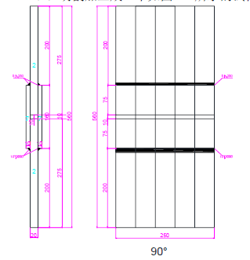
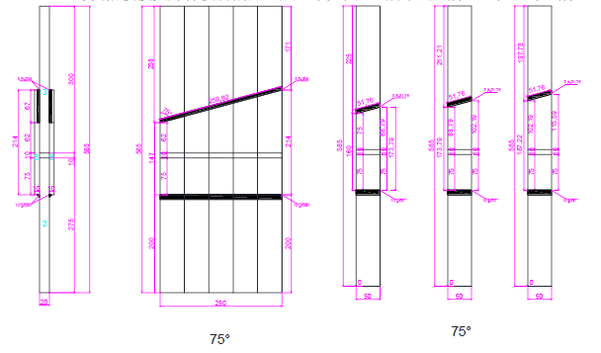
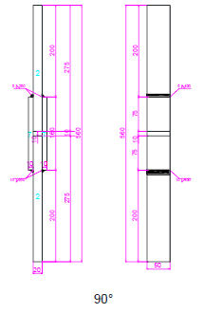
研究方法
试验2：高强钢角焊缝试验
试件尺寸

Slide 6
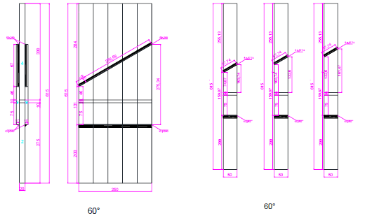
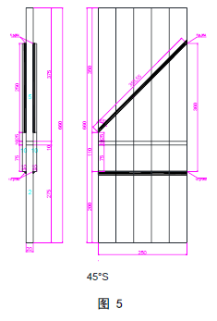
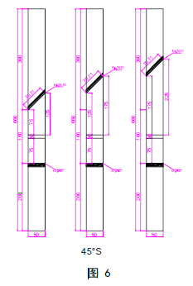
研究方法
试验2：高强钢角焊缝试验
试件尺寸

Slide 7
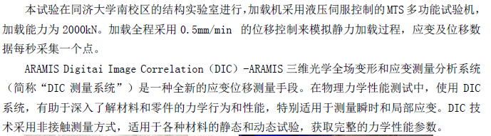
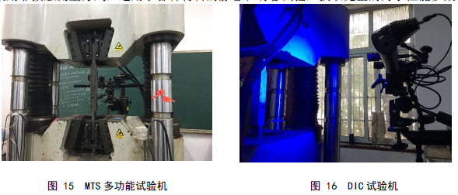
研究方法
试验2：高强钢角焊缝试验
试验仪器

Slide 8
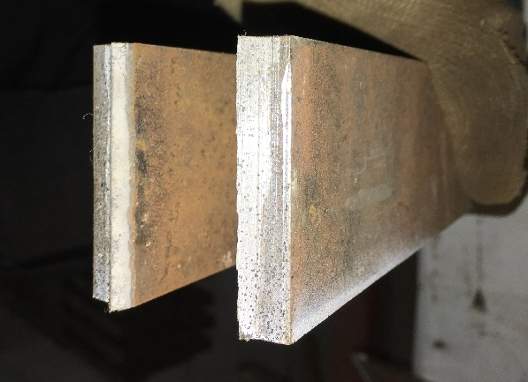
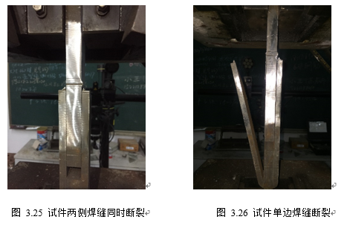
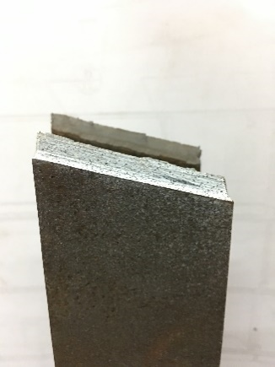
研究方法
试验2：高强钢角焊缝试验
破坏模式
试件断口

Slide 9
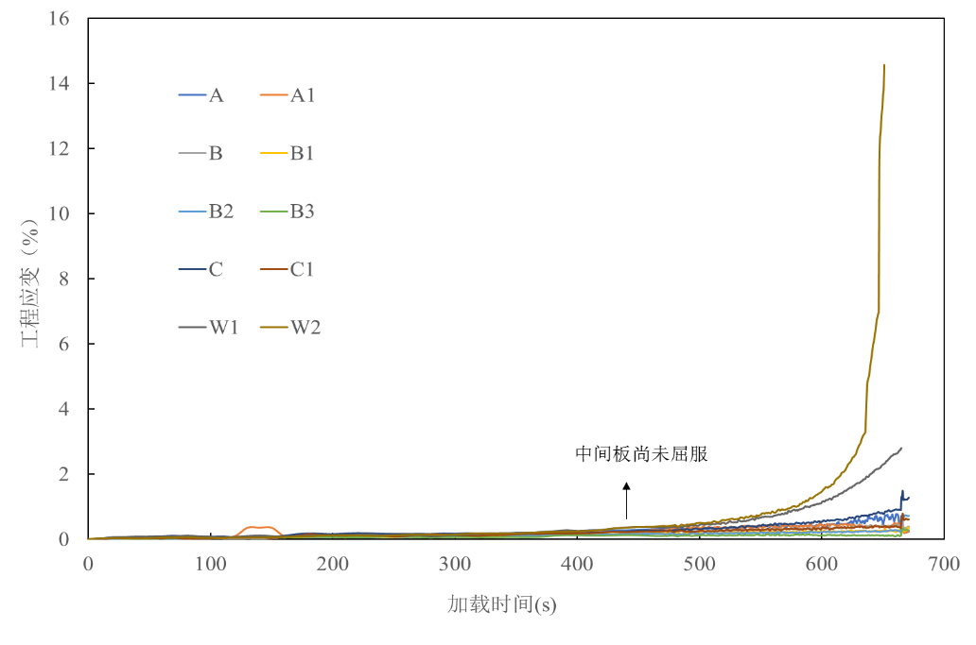
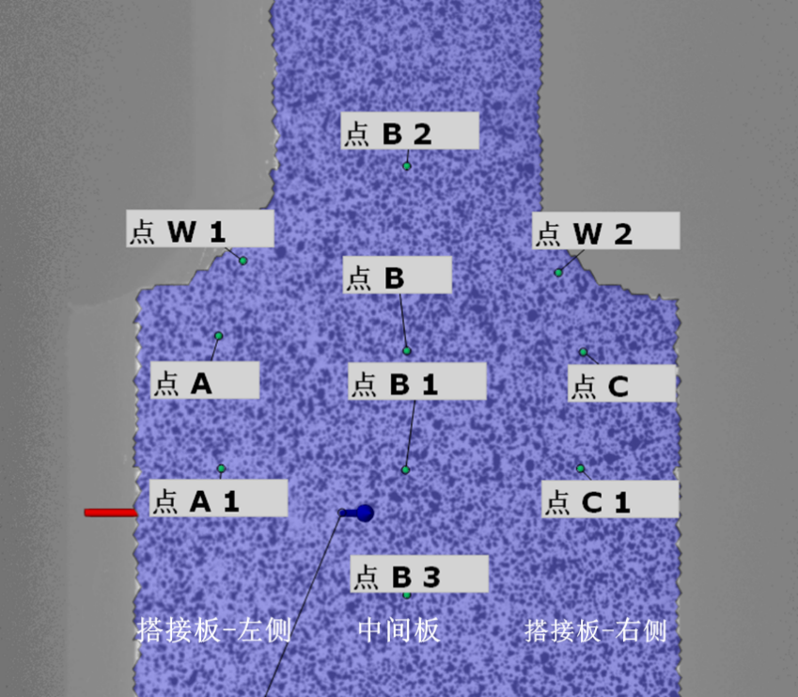
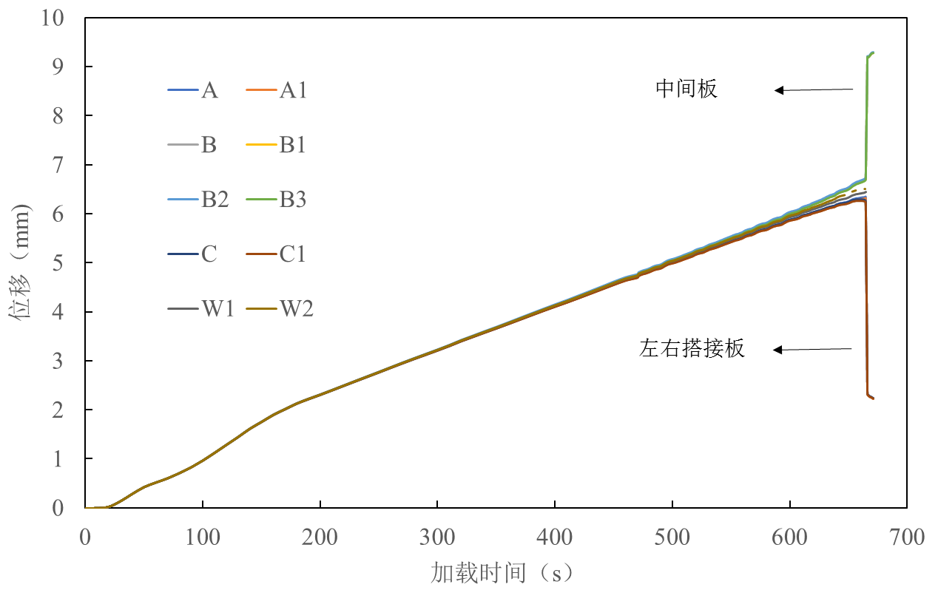
试验结果
试验2：高强钢角焊缝试验

Slide 10
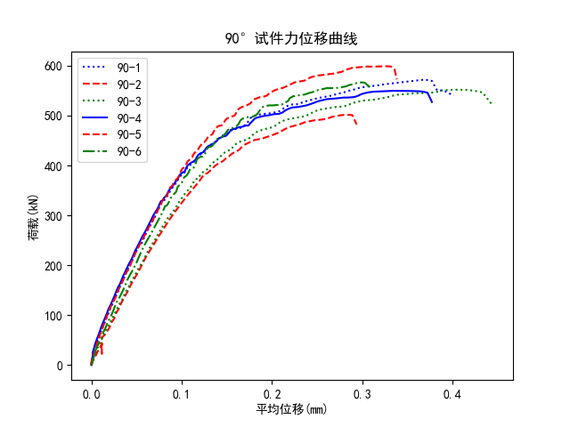
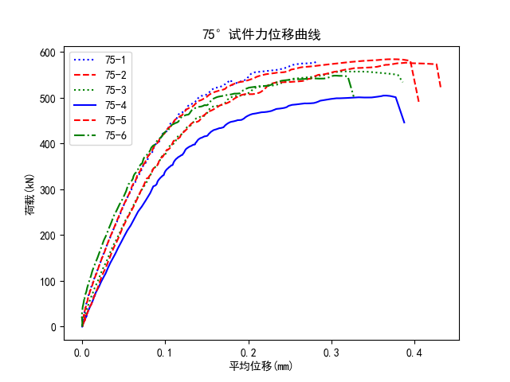
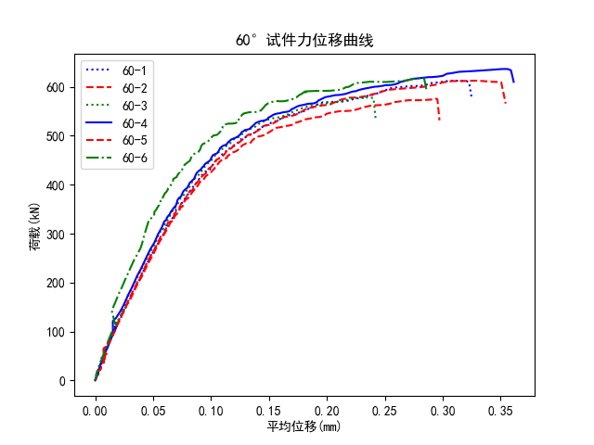
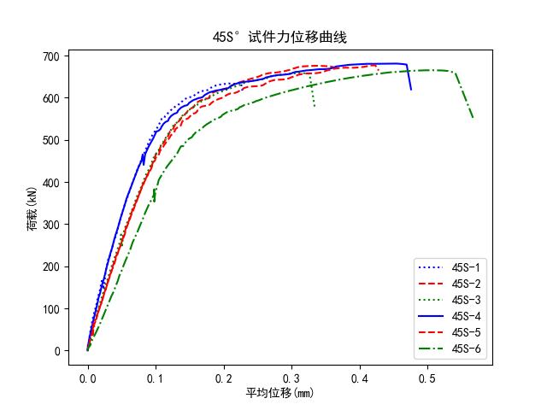
试验结果
试验2：高强钢角焊缝试验
试验结果——力位移曲线
单边单条角焊缝试件力位移曲线由“上升趋势”至“平台趋势”过渡。

Slide 11
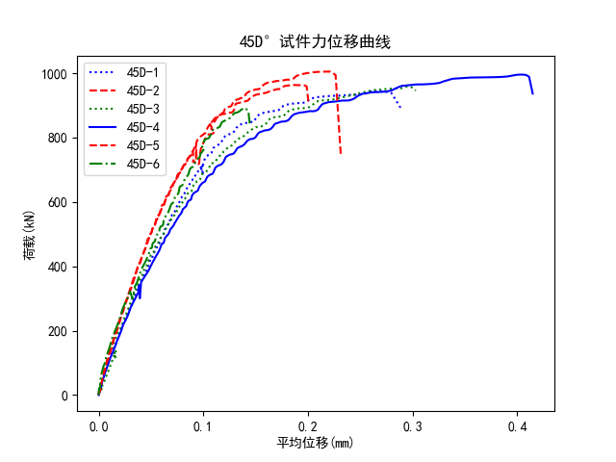
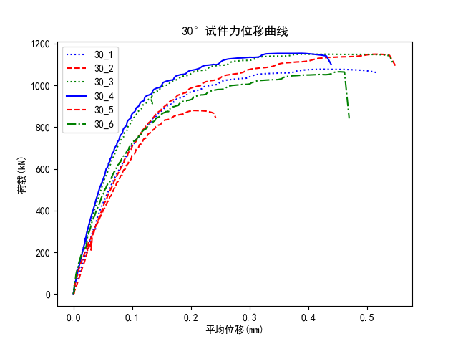
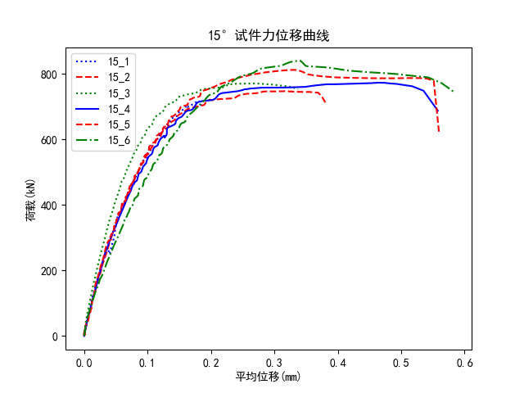
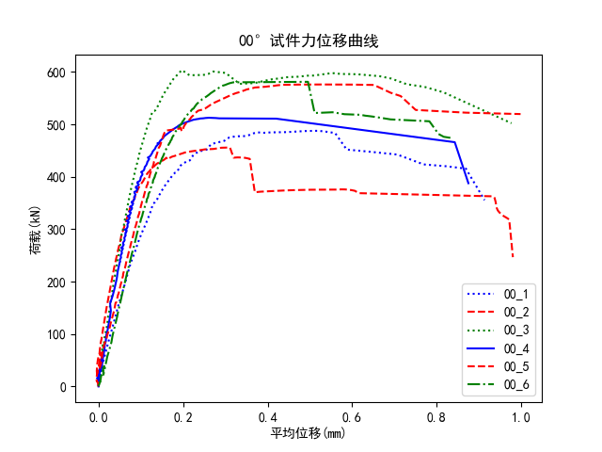
试验结果
试验2：高强钢角焊缝试验
试验结果——力位移曲线
单边双条角焊缝试件力位移曲线由“平台趋势”至“下降段趋势”过渡。

Slide 12
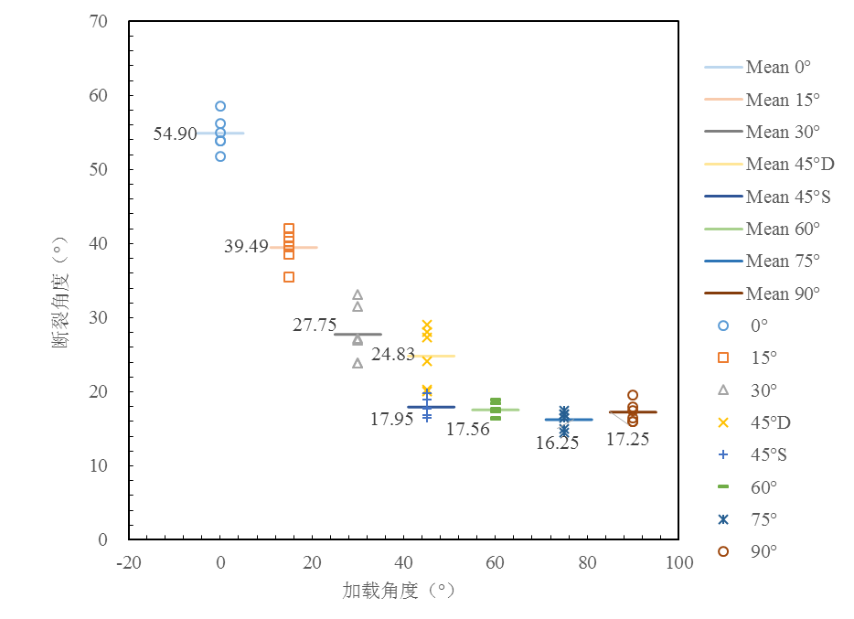
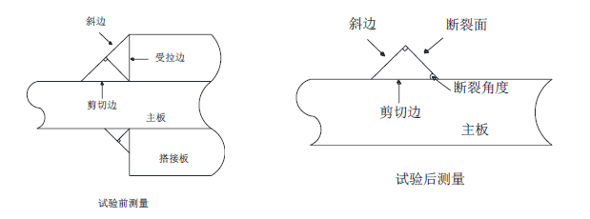
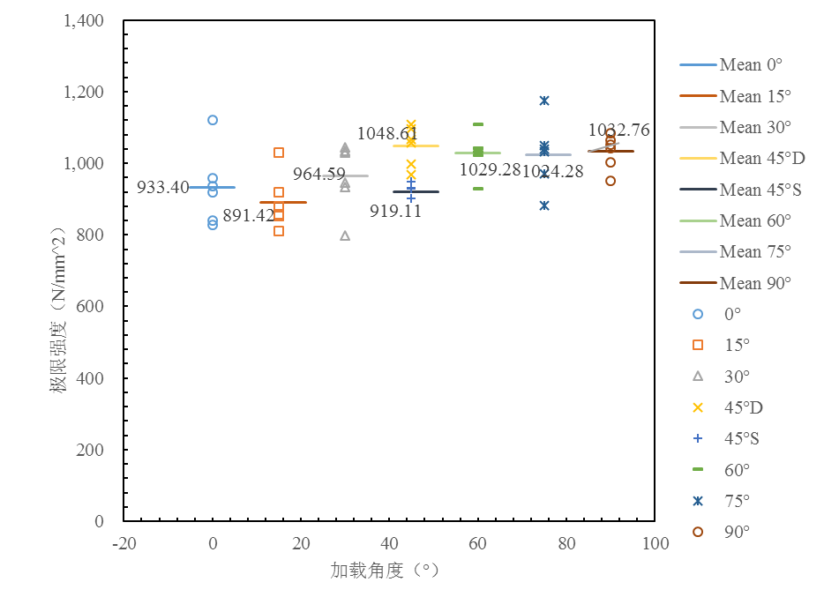
试验结果
断裂角度与加载角度的关系
极限荷载与加载角度的关系

Slide 13
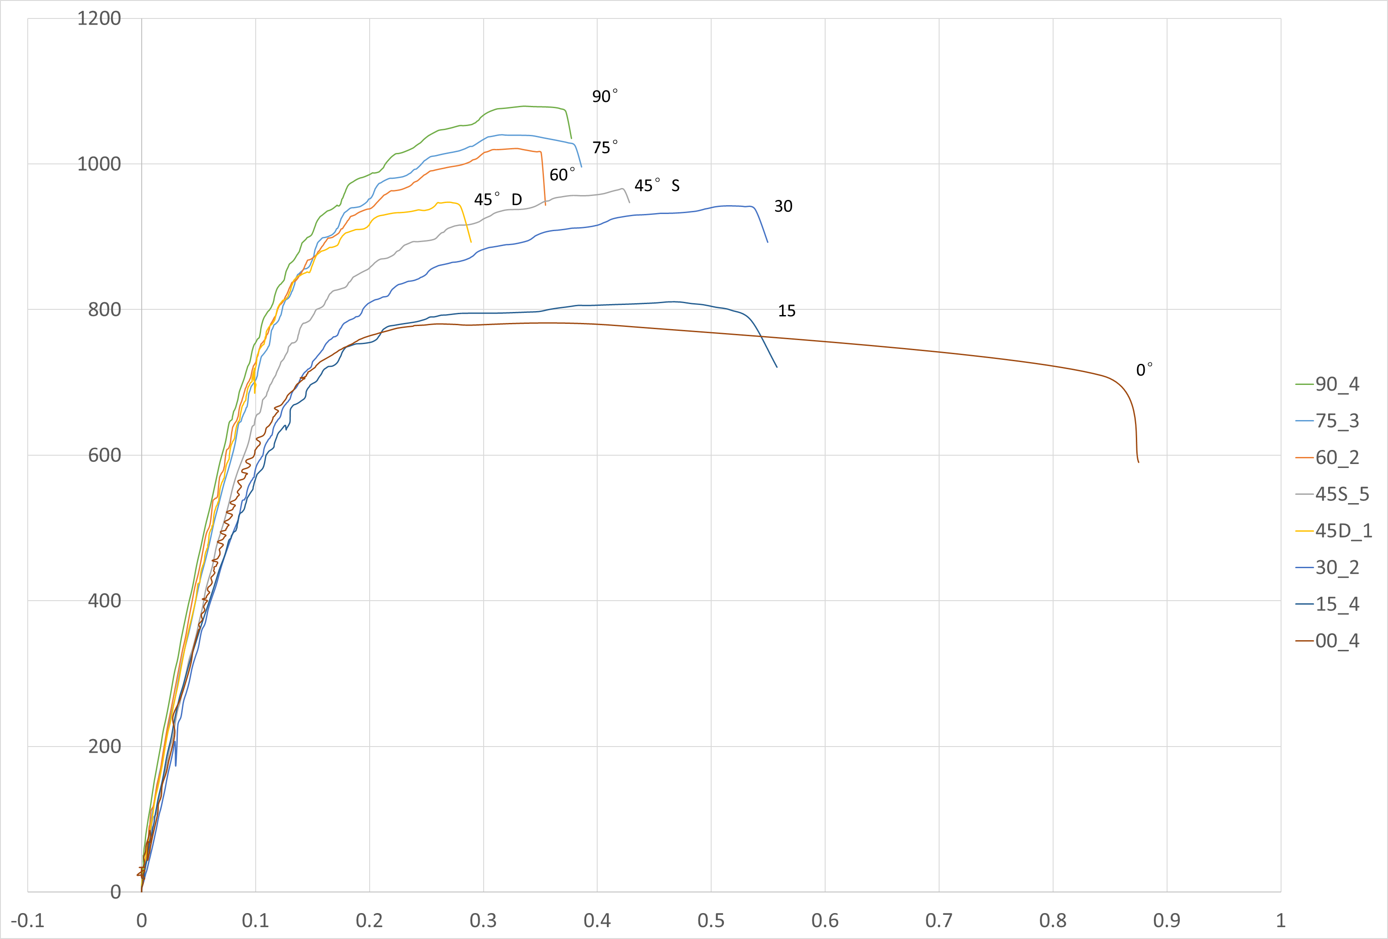
试验结果
不同加载角度下极限荷载与位移的关系曲线

Slide 14
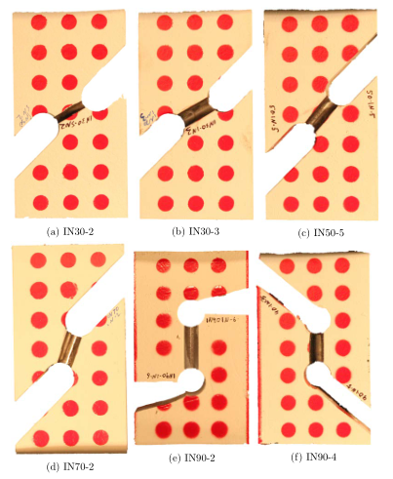
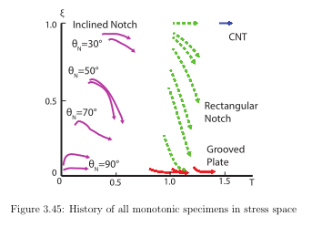
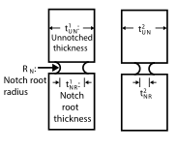
后续工作
1）试验部分：
A：焊材矩形缺口试验和焊材斜切口试验(熔敷金属断裂预测)
B：不同热输入量下的十字接头试验
不同类型试件应力三轴度与lode角关系
矩形缺口试件
斜切口试件

Slide 15
后续工作
1）试验部分：
A：焊材矩形缺口试验和焊材斜切口试验(熔敷金属断裂预测)
B：不同热输入量下的十字接头试验
1）热输入量暂定为0.8/1.2/1.6kj/mm三种类型；
2）原因：冉明明师姐十字接头有些试件破坏模式出现在母材，并不完全是在焊材，研究不同热输入量对热影响区的影响。

Slide 16
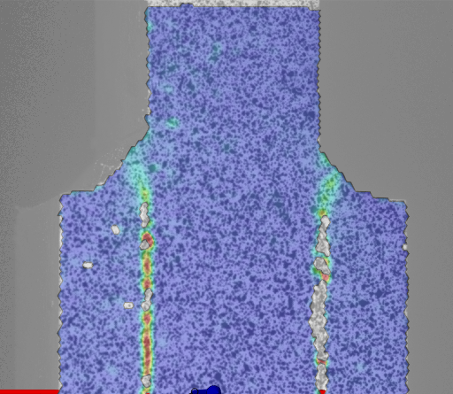
后续工作
2）理论部分：
A：DIC测量系统监控下不同角度的试件应变特征
B：不同加载角度下角焊缝连接的计算模型
20°

Slide 17
谢 谢！

